Slide 1

NÁZEV: VY_32_INOVACE_01_TÉMA: U VODY-RYBNÍK
NÁZEV ŠKOLY: ZŠ a MŠ Čestlice
AUTOR:
TEMA:
ČÍSLO PROJEKTU:

Slide 2
ANOTACE
Materiál použitelný na interaktivní tabuli
Člověk a jeho svět-Rozmanitosti přírody
Přírodní společenství-U vody-Rybník
Pro 3.ročník ZŠ v hodinách prvouky
Žáci poznávají rostliny a živočichy v tomto společenství /popis obrázku/, vývojová stádia žáby

Slide 3
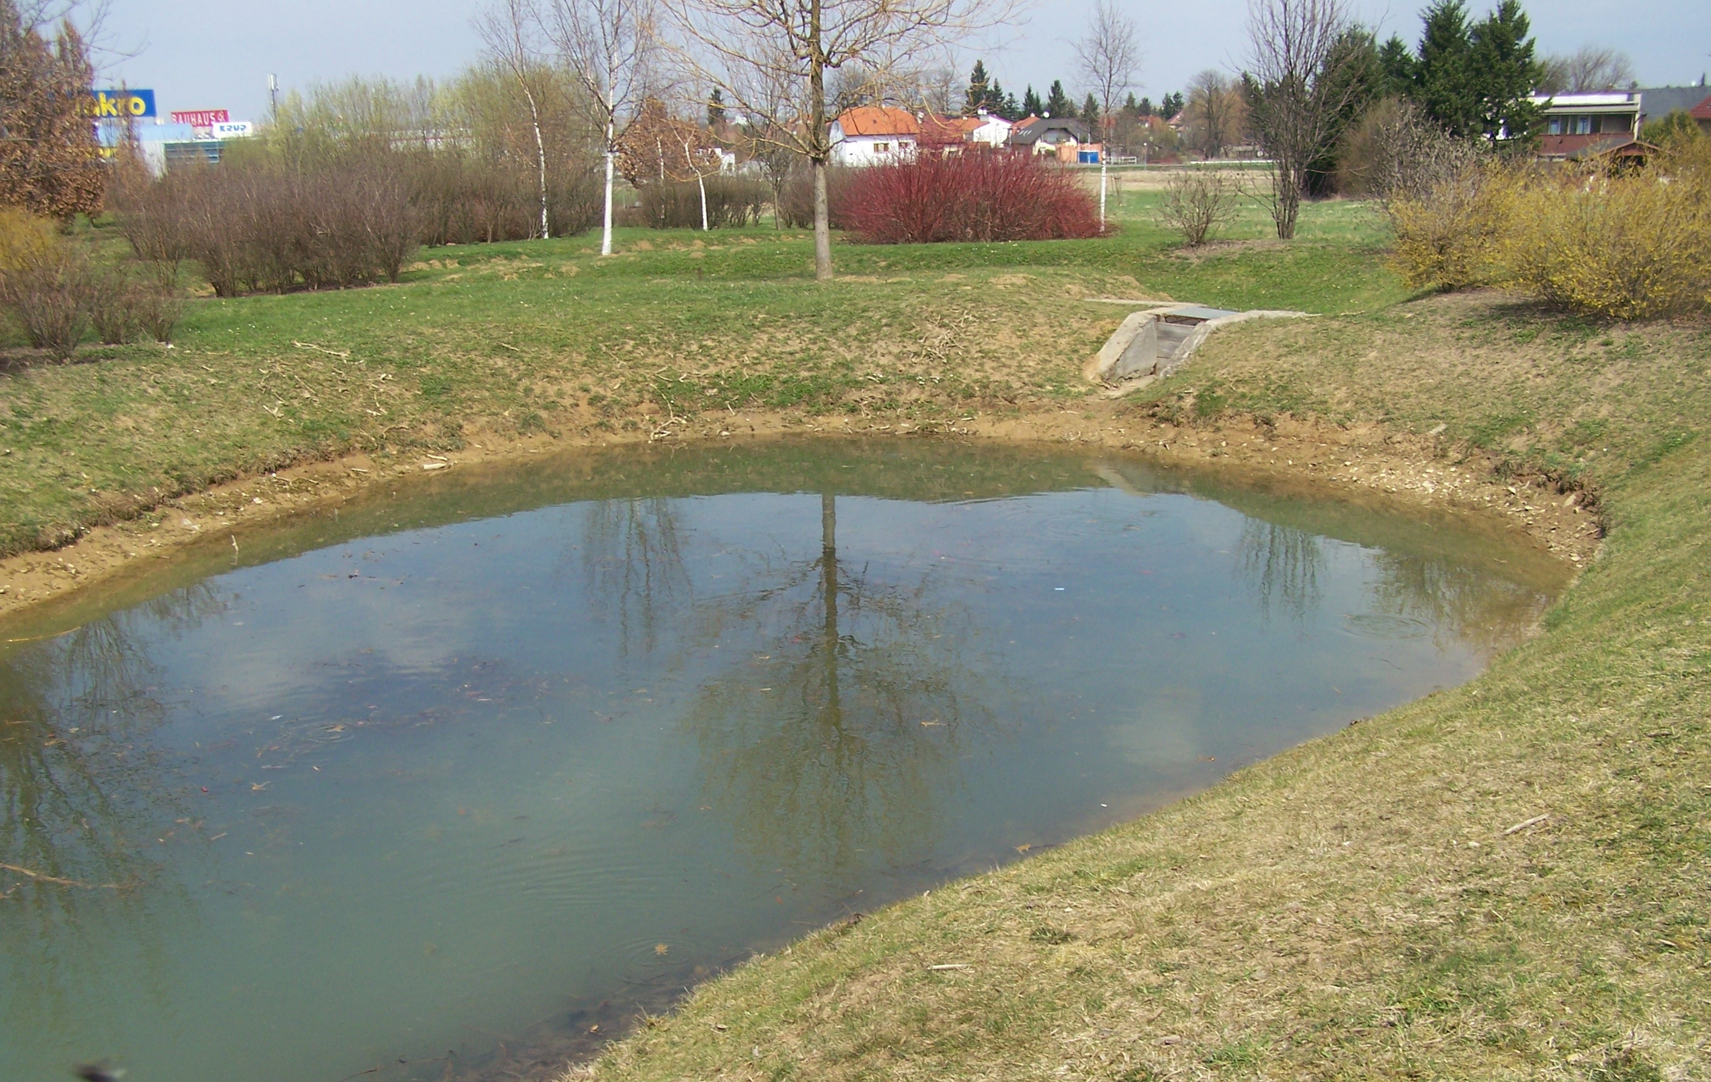

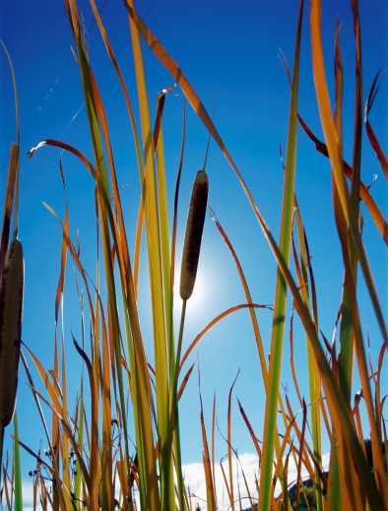
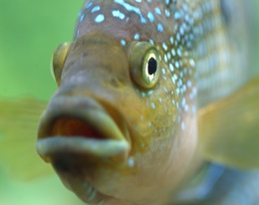
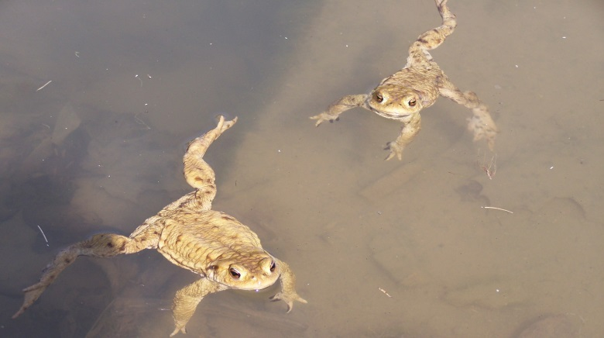
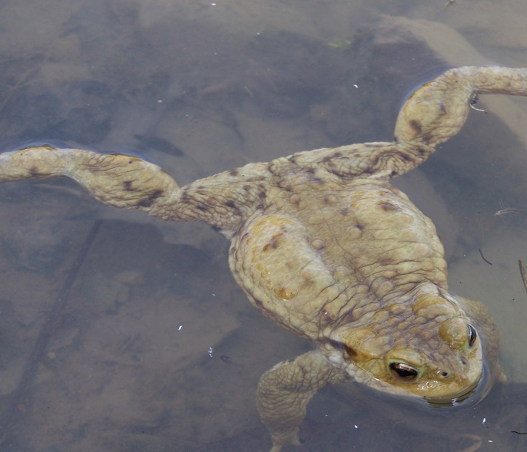
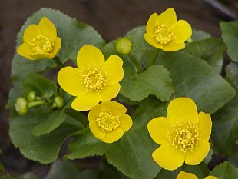
Rybník na jaře-popiš obrázek
skokan hnědý
kachna divoká
orobinec úzkolistý
leknín bílý
kapr obecný

Slide 4
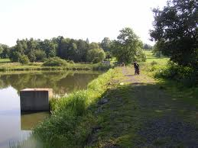
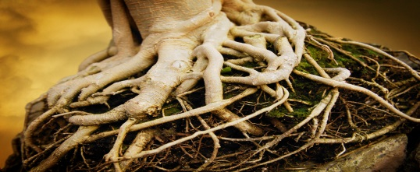
ZADRŽUJE VODU
SLOUŽÍ K VYPOUŠTĚNÍ RYBNÍKA
Hráz zpevňují kořeny-
STAVIDLO
HRÁZ
bylin
jabloní
dubů

Slide 5
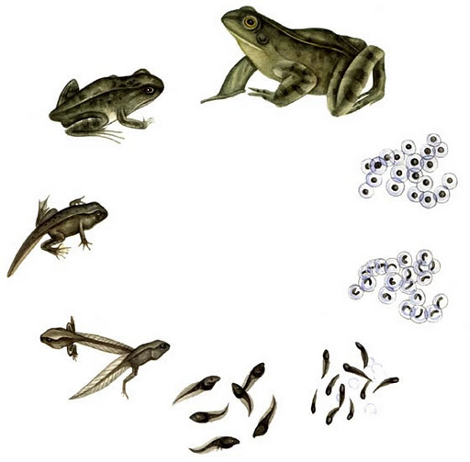
Vývoj žáby vajíčka-pulec-žába
POPIŠ OBRÁZEK

Slide 6
Použité zdroje
www.Office.microsoft.com
vlastní fotodokumentace
http://www.garten.cz/images_data/2622-caltha-palustris-blatouch-bahenni-2.jpg
http://domskola.bloger.cz/obrazky/domskola.bloger.cz/frog-life-cyclejj.jpg
http://upload.wikimedia.org/wikipedia/commons/3/37/Hr%C3%A1z_rybn%C3%ADka_Sv%C4%9Btl%C3%ADk.JPG

